Slide 1
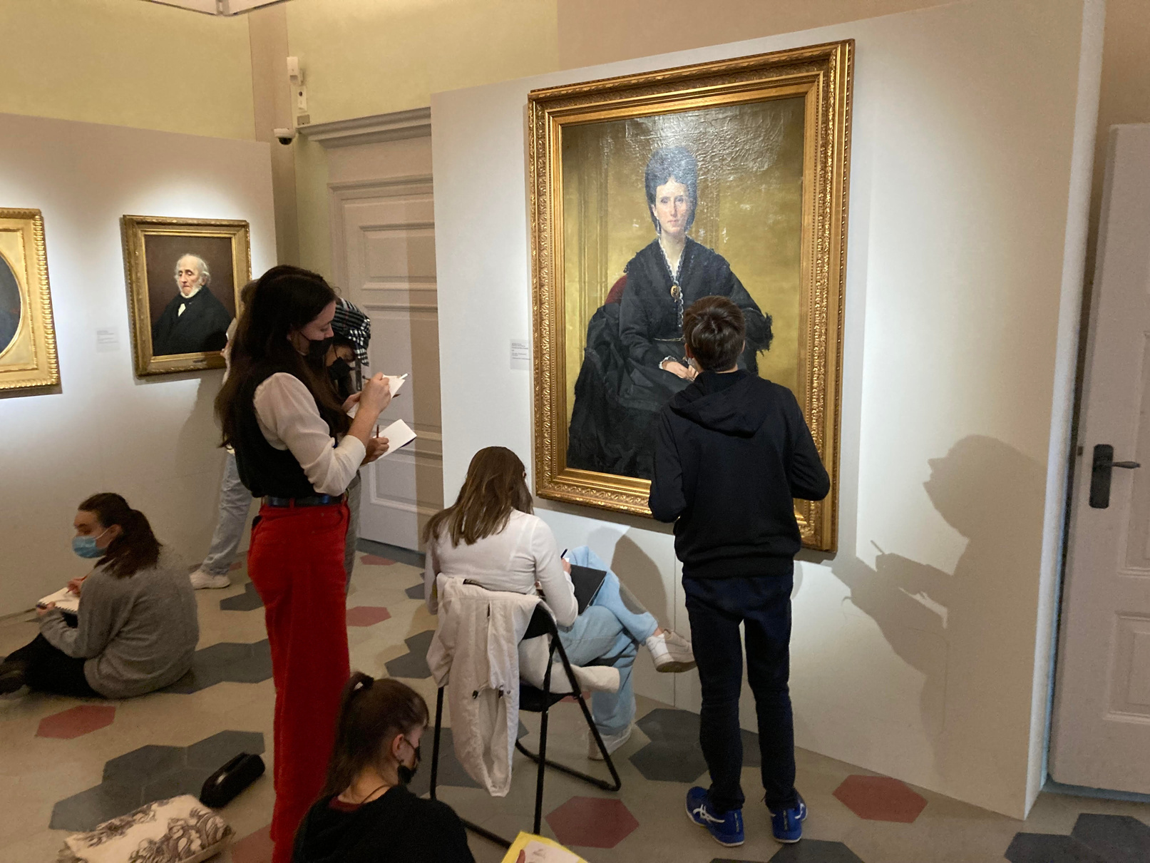

IL PATRIMONIO CULTURALE
COME STRUMENTO DI APPRENDIMENTO

Slide 2
IL PATRIMONIO CULTURALE COME STRUMENTO DI APPRENDIMENTO
Indice
1. Situazione di partenza con cui confrontarsi
2. Fasi del processo di apprendimento proposto
3. Multidisciplinarità, Interdisciplinarità, Crossdisciplinarità
4. Il progetto APRENDISTI CICERONI®: risultati e considerazioni
Notes:
FAR FARE ESEMPI AI RAGAZZI

Slide 3


1. Situazione di partenza con cui confrontarsi
Primato del visivo nel mondo attuale.
Banalizzazione del vedere senza interpretare.
Atteggiamento passivo e spettacolarizzazione del tempo libero.
"Sovraccarico cognitivo"
per la lontananza dei contenuti scolastici rispetto a un clima spesso culturalmente povero e per la dipendenza da telefonino.

Slide 4
2. Fasi del processo di apprendimento proposto
Fasi:
a: Esperienza
b: Osservazione
c: Astrazione
d: Sperimentazione

Slide 5
Come attivare il processo di apprendimento ?
Fasi a-b-c
L'insegnante/mediatore facilita il processo di apprendimento attivo:
cosa vedo, cosa succede? (Sollecitazione dell'attenzione e concentrazione)
quali elementi lo provano? (Motivazione logica)
cos'altro posso vedere o dedurre? (Esercitazione del pensiero critico)
ascolta e valuta le interpretazioni dei compagni (Confronto tra pari)
Successivamente aiuta a:
- Arricchire i commenti con vocaboli appropriati
- Circoscrivere l'area di discussione
- Collegare i commenti o le descrizioni in un riassunto
- Verificare che vi sia accordo (Confronto fra pari)

Slide 6
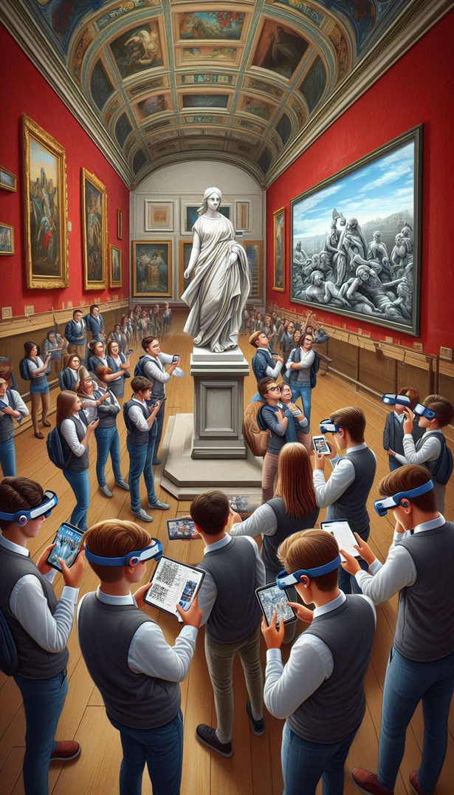
Iniziare con qualcosa che catturi l'attenzione e renda l'allievo protagonista, per esempio: introduzione con un filmato o realtà aumentata, scoperta del museo o bene; attraverso un questionario gestito direttamente da uno o due allievi, invito a prendere foto del contesto e dei dettagli.
Osservazione: riflessione sull'oggetto.
Astrazione: deduzione di contenuti o concetti
Sperimentazione: elaborare un nuovo prodotto originale e comunicarlo

Slide 7
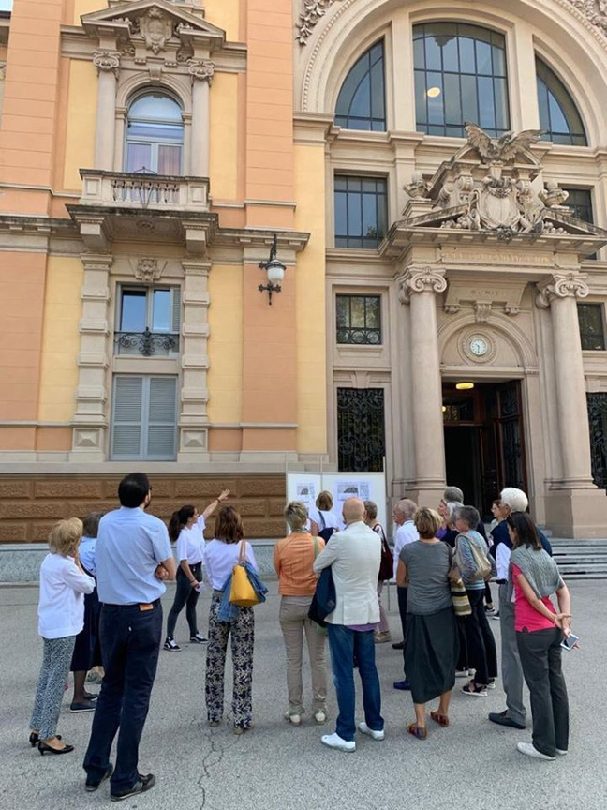
I prodotti finali possono essere: un testo (articolo); un giornale di classe; condurre una visita guidata; creare un'esposizione reale o potenziale; una guida, un video o un album fotografico commentati.
La decisione viene presa dagli allievi spesso guidati dai docenti o dai mediatori.
Una proposta è quella degli Apprendisti Ciceroni® che FAI Swiss ha sperimentato in vari ordini di scuole grazie al sostegno dell'Ufficio Federale della Cultura.

Slide 8
3. Multidisciplinarità, Interdisciplinarità, Crossdisciplinarità
Interpretiamo l'interdisciplinarità guardando un bene culturale come esempio di complessità.
L'analisi di un bene culturale in tutte le sue dimensioni estetiche, contenutistiche, contestuali e materiali facilmente portano a differenti competenze disciplinari che richiedono approfondimenti.

Slide 9
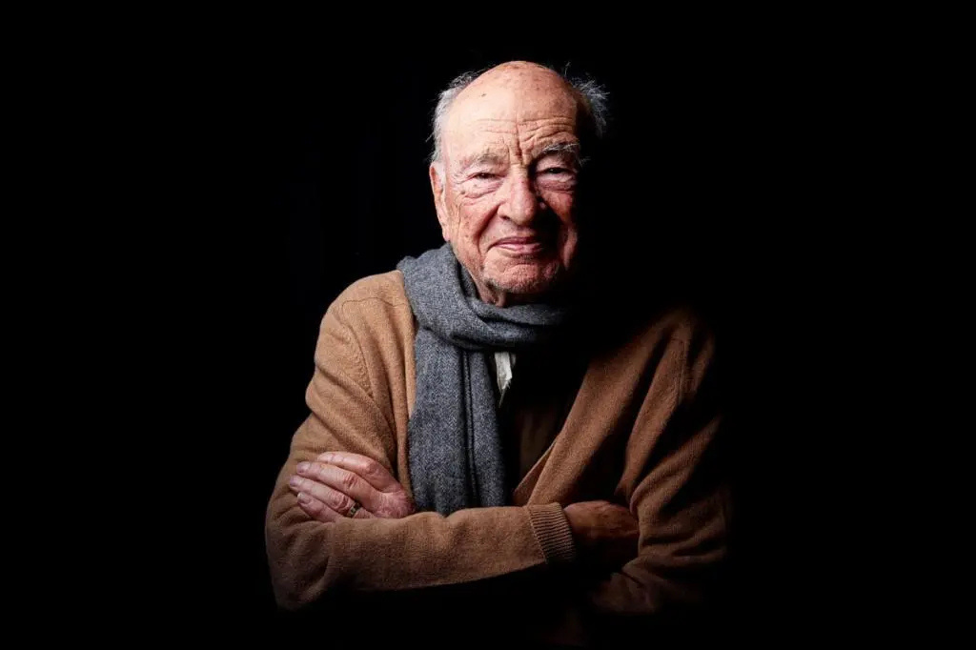
Nato l'8 luglio 1921,
è un filosofo e sociologo francese della teoria dell'informazione, riconosciuto per il suo lavoro sulla complessità e sul "pensiero complesso" (pensée complexe). Ha dato contributi accademici significativi in campi diversi come gli studi sui media, la politica, la sociologia, l'antropologia visiva, l'ecologia, l'educazione e la biologia dei sistemi.
«Fare scuola oggi significa mettere in relazione la complessità».
Edgar Morin

Slide 10





Arti visive: disegno, tecniche pittoriche, scultura, fotografia, filmati
Italiano: ricerca di documentazione, lettura selettiva, elaborati scritti, comunicazione orale
Storia: contestualizzazione e percorso storico
Scienze: tutti gli aspetti scientifici e di storia della scienza in riferimento all'analisi dei materiali e processi di produzione
Storia delle religioni: aspetti antropologici, etici, religiosi, suggeriti dal bene culturale

Slide 11
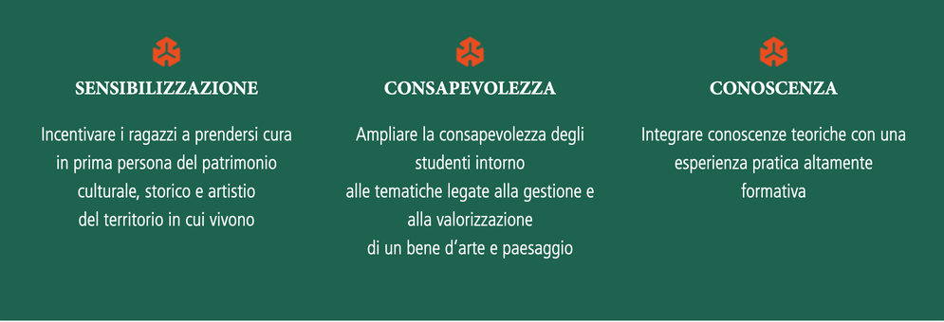
4. Il progetto Apprendisti Ciceroni® : risultati e considerazioni
Competenze attivate
problem solving
pensiero critico
fiducia in sé stessi
rispetto del pensiero degli altri
lavoro collaborativo
Esperienza vissuta
metodo educativo attivo
-allievo come soggetto del processo di apprendimento
allievi che imparano insieme
i beni culturali attivatori del processo di apprendimento.

Slide 12

Il progetto Apprendisti Ciceroni® : risultati e considerazioni
Allievi
incremento dell'autoriflessione e consapevolezza di sé
modifica di modelli di comportamento per maggior sicurezza di sé
sviluppo dell'attitudine alla collaborazione
miglioramento della comunicazione interpersonale
apprendimento come attività sociale.
inclusione e condivisione per la costruzione di un gruppo di pari
Docenti ​
approfondimento della valutazione degli allievi ​
occasione per lezioni multidisciplinari​
occasione di sperimentazione​
​
Per esperienze didattiche e bibliografia:​
L'insegnamento della Storia oggi. Didattica e storiografia per le scuole superiori, ​
a cura di S. Castro, G. Gola, R. Talarico, Carocci Studi storici, pp.175-190​
​
Mediazione Fai Swiss: Anna Sciancalepore
Digitalizzazione: Vittoria Locatelli
e-mail: education@faiswiss.ch

